Slide 1
BÁO CÁO ĐỒ ÁN CUỐI KỲ
Lớp: CS232.K21 Môn: TÍNH TOÁN ĐA PHƯƠNG TIỆN
GV: thầy Mai Tiến Dũng
Trường ĐH Công Nghệ Thông Tin, ĐHQG-HCM

Slide 2
Facemask Detection
Lê Võ Ngọc Anh - 18520452
Link Github: https://github.com/levongocanh/DoAnCS232

Slide 3
Bài toán
Phát hiện có đeo khẩu trang hay không
Input: Một ảnh có người
Output: Đưa ra ảnh có đóng khung khuôn mặt (nếu có) kèm với dòng “Mask” nếu có đeo khẩu trang và “No Mask” nếu không đeo khẩu trang
CS232.K21

Slide 4
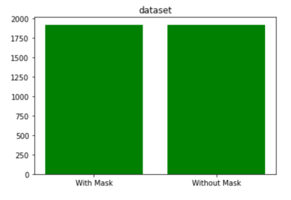
Mô tả dữ liệu
Sử dụng dữ liệu lấy từ: https://github.com/balajisrinivas/Face-Mask-Detection/tree/master/dataset
Kích thước dữ liệu:
With mask: 1915 ảnh
Without Mask: 1918 ảnh
CS232.K21

Slide 5
Mô tả dữ liệu
Nhận xét: Dữ liệu khá cân bằng
Chú thích:
With mask: Ảnh cận mặt của một hoặc nhiều người có đeo khẩu trang
Without mask: Ảnh cận mặt của một hoặc nhiều người không đeo khẩu trang
CS232.K21

Slide 6
Cách giải quyết
Sử dụng face_locations trong face_recognition (https://pypi.org/project/face-recognition/) để lấy ra vị trí khuôn mặt có trong ảnh sau đó dùng Support vector machine để phân loại có đeo khẩu trang hay không.
CS232.K21

Slide 7
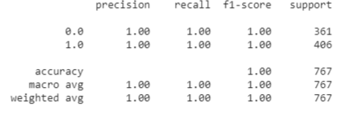
Đánh giá model
CS232.K21

Slide 8
Khó khăn
Độ chính xác khi test thử trên ảnh còn thấp.
Nguyên nhân có thể là do nhiều yếu tố sau :
Phụ thuộc vào face_recognition để lấy vị trí khuôn mặt trong hình.
Dữ liệu còn ít.
Tiền xử lý dữ liệu và kỹ thuật trích xuất đặc trưng ảnh còn chưa tốt.
Chỉ dùng mỗi Support vector machine.
CS232.K21

Slide 9
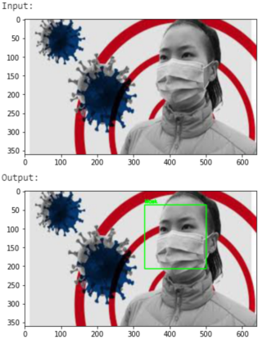
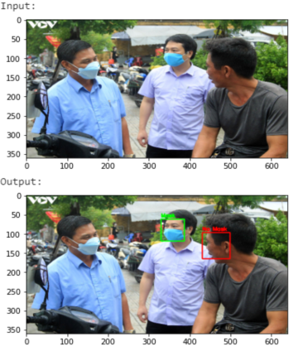
Một số kết quả khi test trên ảnh
CS232.K21

Slide 10
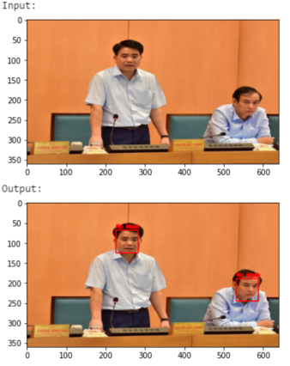
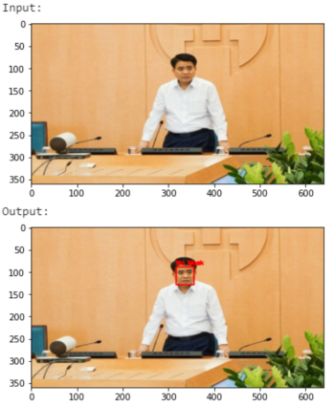
Một số kết quả khi test trên ảnh
CS232.K21

Slide 11
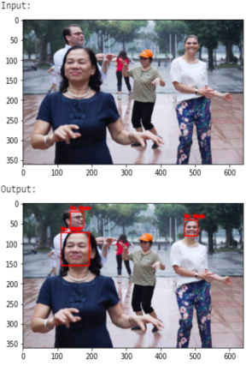
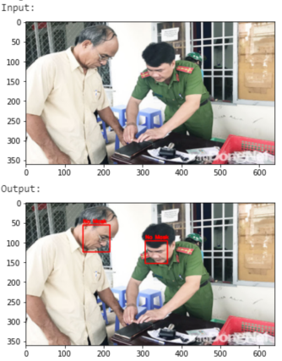
Một số kết quả khi test trên ảnh
CS232.K21

Slide 12
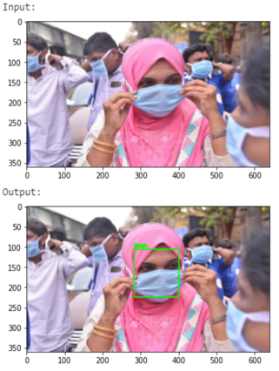
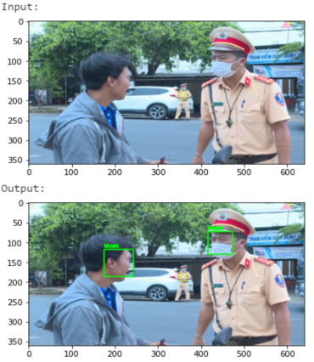
Một số kết quả khi test trên ảnh
CS232.K21

Slide 13

CẢM ƠN
CÁC THẦY VÀ CÁC BẠN ĐÃ LẮNG NGHE!

